Slide 1
Применение мультимедиа технологий в преподавании английского языка в начальной школе

Slide 2
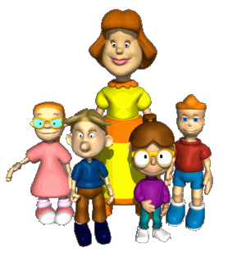
Мультимедиа технологии в школьном образовании
Делают обучение более эффективным
Способствуют индивидуализации обучения
Повышают мотивацию обучения
Помогают повысить качество, расширить кругозор детей
Сделать урок более интересным и познавательным

Slide 3
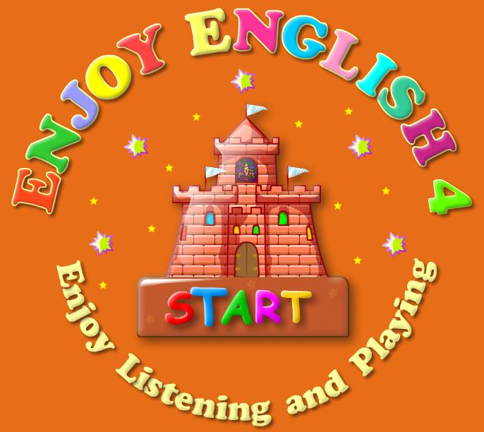
Enjoy listening and playing

Slide 4
Принцип погружения в языковую среду - визуальная опора - развитие языковых компетенций (графика, орфография, фонетика, лексика, грамматика) - развитие речевых умений (слушание, чтение, говорение, письмо)

Slide 5
Упражнения
На аудирование: ознакомление и проверка понимания прослушанной записи
На семантизацию лексики и развитие орфографической грамотности: ознакомление (путем показа картинки, анимации) и тренировка в употреблении (сопоставление картинок с соответствующим словом , напечатать пропущенные буквы или слово)

Slide 7
Упражнения
На формирование навыков чтения: метод звуко-буквенного соответствия (правило чтение) и метод восприятия слова или фразы как целостной единицы (произношение и чтение одновременно)
На формирование грамматических навыков: распознавание и употребление грамматических форм.
Диалогическому и монологическому высказыванию обучение через прослушивание и имитацию речевых образцов.

Slide 8
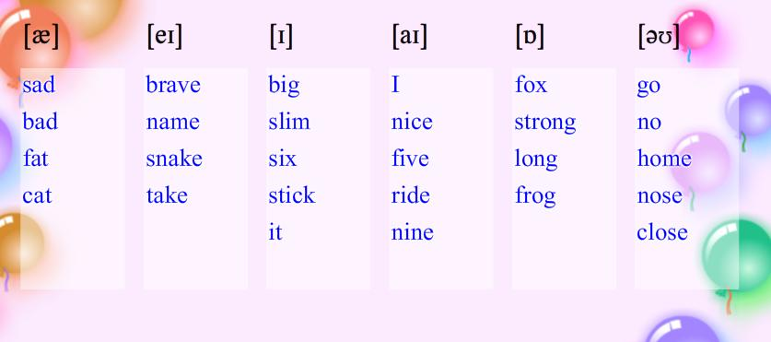
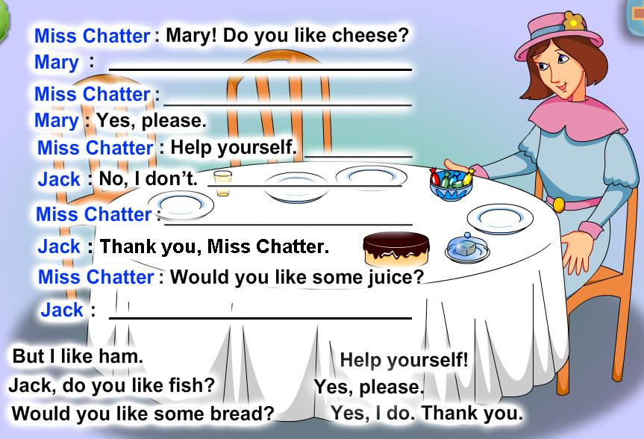

Slide 9
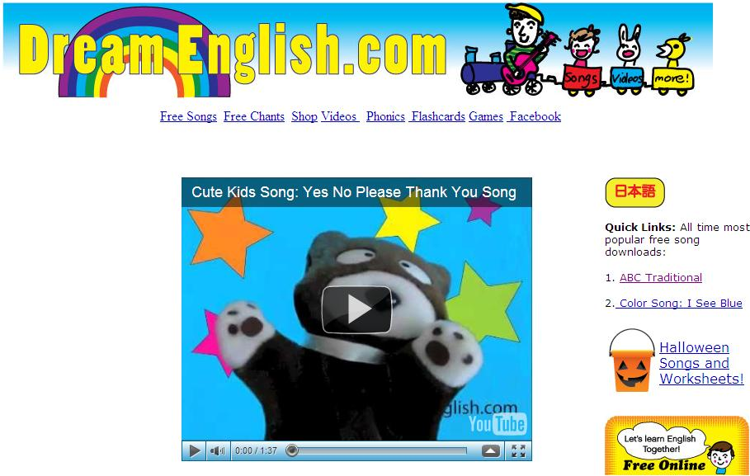
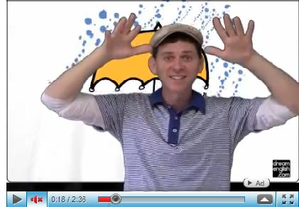
Dream english.com

Slide 10
Мултимедийные программы помогают не только овладеть навыками иноязычного общения, но и сделать занимательным, динамичным, живым и эффективным урок.

